Slide 1
„Indiferent cât de frumoasă e strategia, ar trebui din când în când să ne uităm la rezultate.”
Winston Churchill

Slide 2
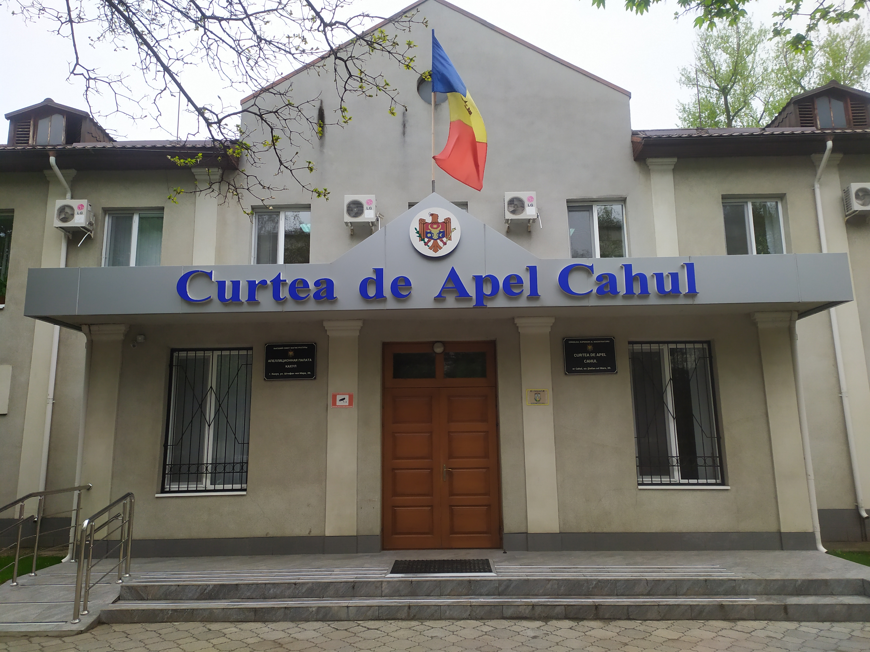
Rezultate de succes ÎN ANUL 2021

Slide 3
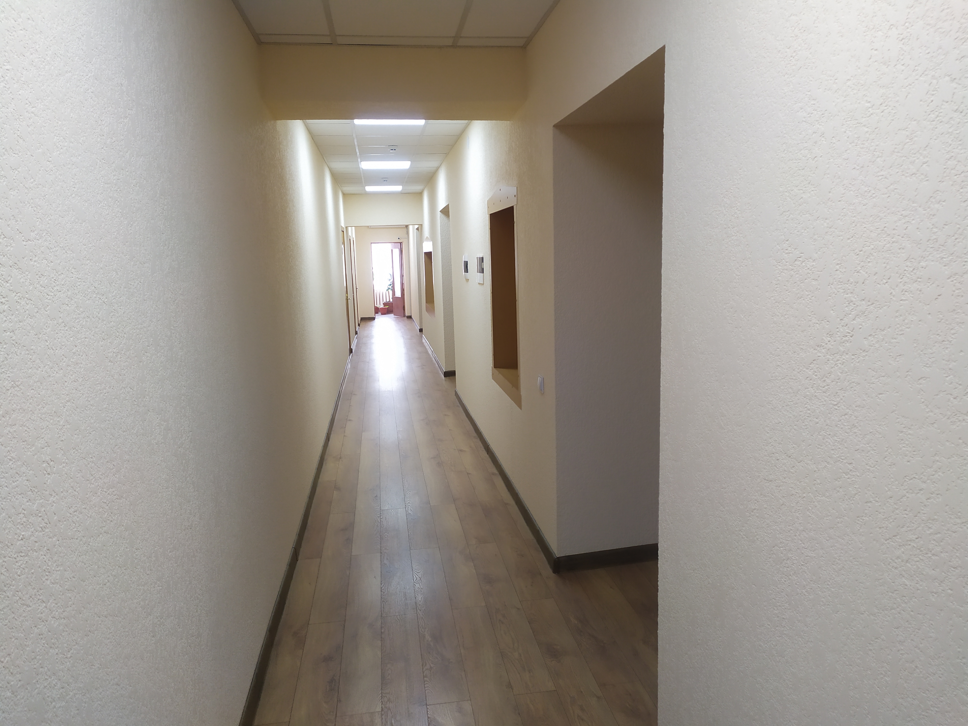
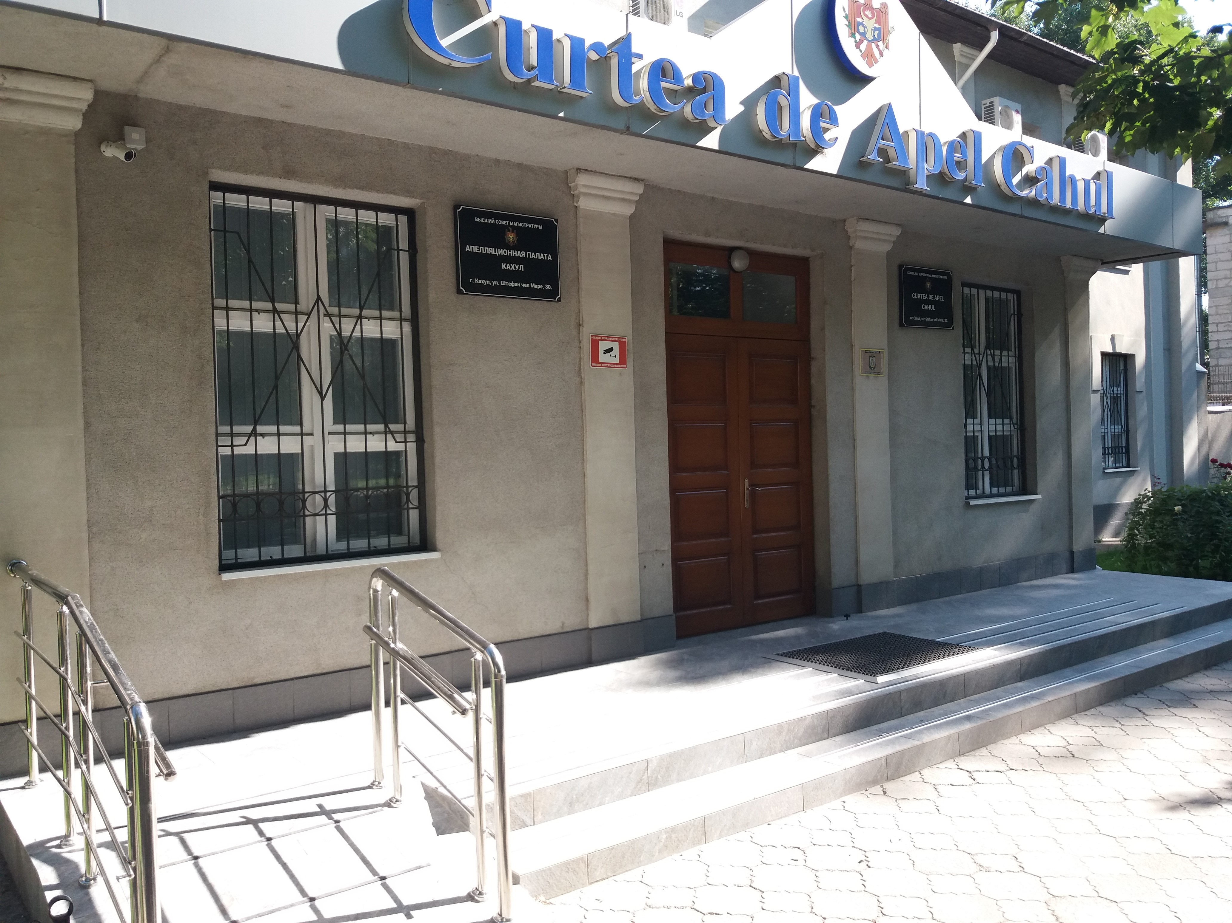
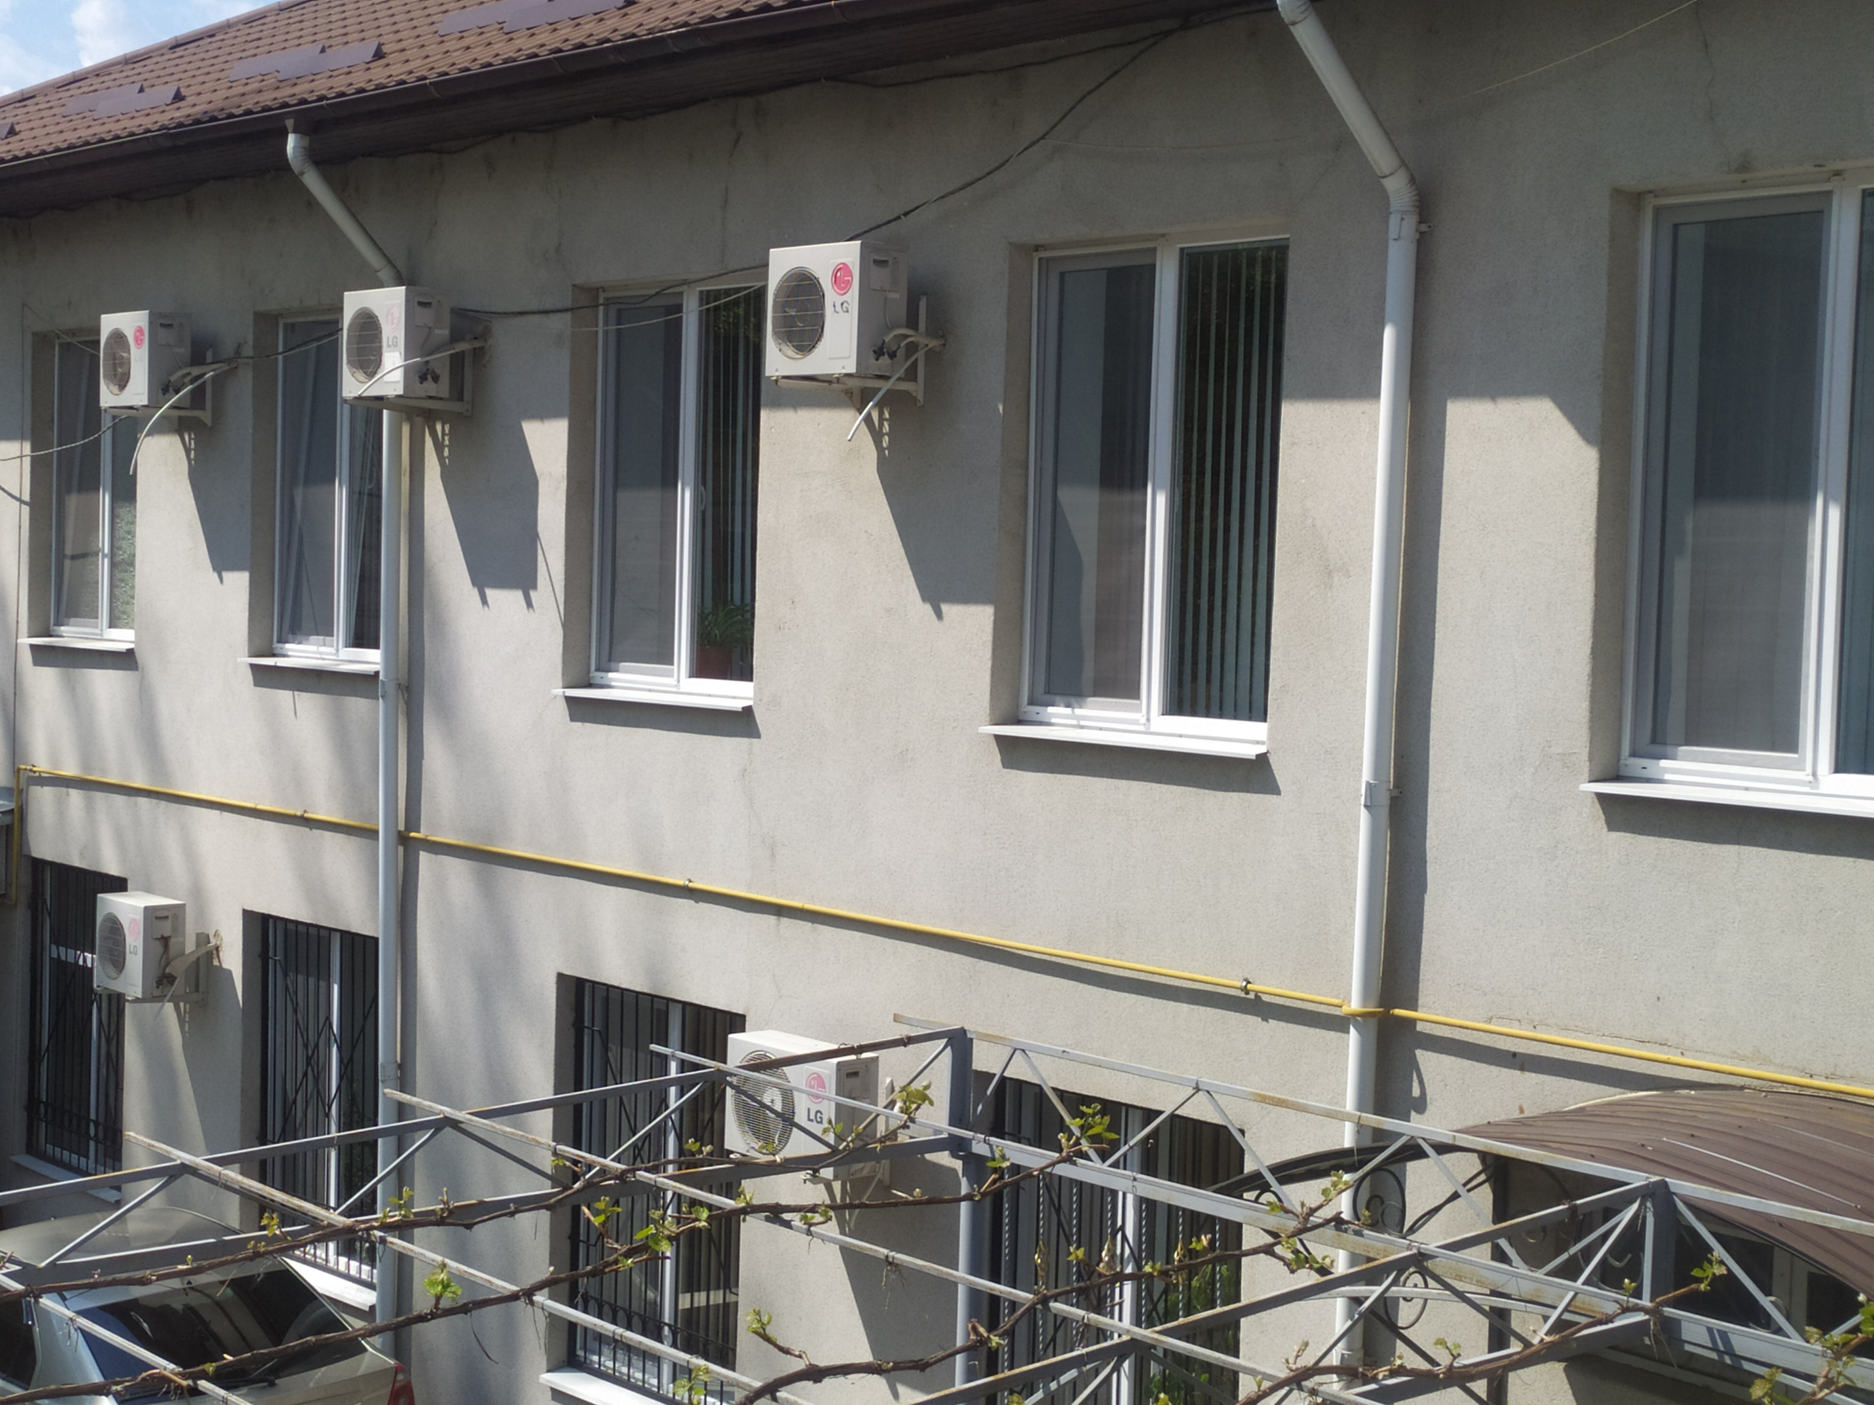
Clădirea în care își desfășoară activitatea Curtea de Apel Cahul este o construcție din 1972 , reparată și amenajată ca instanță de judecată în anii 2003-2005. Pe parcurs în clădirea instanței, au fost realizate mai multe lucrări de reparație pentru îmbunătățirea condițiilor de lucru. În anul 2021 s-a realizat reparația holului etajului II și schimbarea parțială a geamurilor obiective de strictă necesitate în clădirea instanței.

Slide 4
În perioada anilor 2019 - 2021 ca rezultat al analizei posibilităților de amenajare a condițiilor pentru persoanele cu dizabilități în clădirea instanței cu consultarea nemijlocită a Centrului pentru Drepturile Persoanelor cu Dizabilități susținerea Consiliului Superior al Magistraturii și implicarea Autorității Publice Locale s-a reușit planificarea și realizarea mai multor activități în acest sens.
Reconstruită rampa de acces la intrarea în clădire, instalate bare de sprijin pe ambele părți ale rampei pentru a permite accesul persoanelor care utilizează scaun cu rotile, în sediul instanței și accesul în sălile de judecată.
Reparat blocul sanitar la etajul I în conformitate cu normativele prevăzute de legislația în vigoare, în special s-a ținut cont de recomandările Centrului pentru Drepturile Persoanelor cu Dizabilități cu referire la asigurarea accesibilității și anume:lățimea golului de ușă, instalarea closetului accesibil pentru persoanele utilizatoare de scaun rulant, barele de suport pe ambele părți, spațiul de manevră de la closet pînă la ușa de intrare în cabina de veceu etc.
La demersul Curții de de Apel Cahul de către Autoritatea Publică Locală au fost realizate lucrări pe terenul din fața clădirii instanței pentru accesul comod/corespunzător persoanelor utilizatoare de scaune rulante.

Slide 5
Gestionarea dosarelor și a cererilor de chemare în judecată în instanță se face în mod electronic, prin Programul Integrat de Gestionare a Dosarelor (PIGD). Prin intermediul acestuia, angajații instanței înregistrează, păstrează, redactează, repartizează, transmit, semnează, publică, dacă e cazul, actele ce fac parte din dosar.
Implementarea sistemelor automatizate în Curtea de Apel Cahul cît și în instanțele judecătorești este un pas important în procesul de modernizare a instanțelor. PIGD vine în ajutor atât lucrătorilor instanțelor, cât și cetățenilor, contribuind, astfel, la eficientizarea lucrului instanțelor și îmbunătățirea calității actului justiției.
În scopul utilizării eficiente a Programului Integrat de Gestionare a Dosarelor, Curtea de Apel Cahul asigură utilizatorii PIGD cu tehnica necesară.
În anul 2021 Curtea de Apel Cahul a achiziționat nouă calculatoare, necesare pentru buna activitate a instanței.

Slide 6
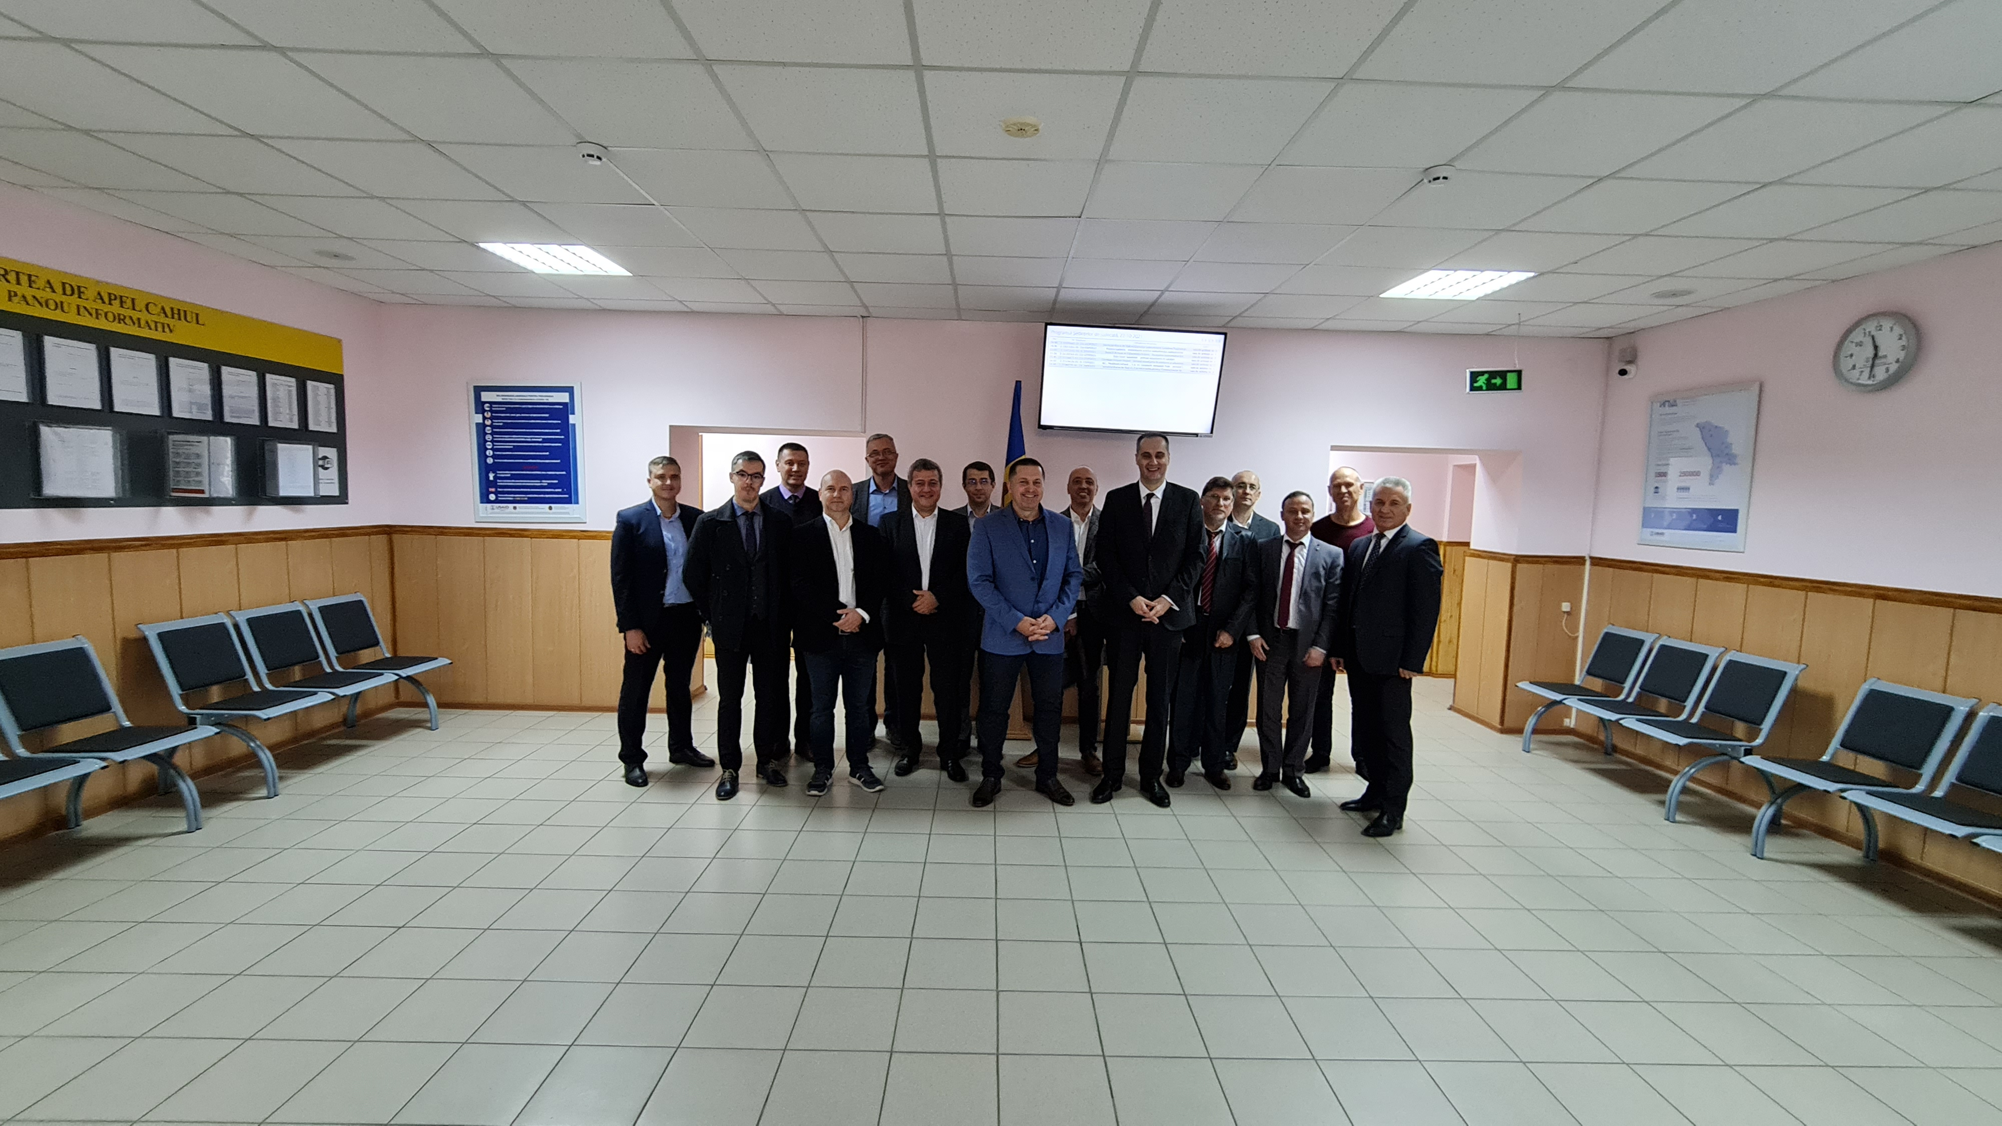
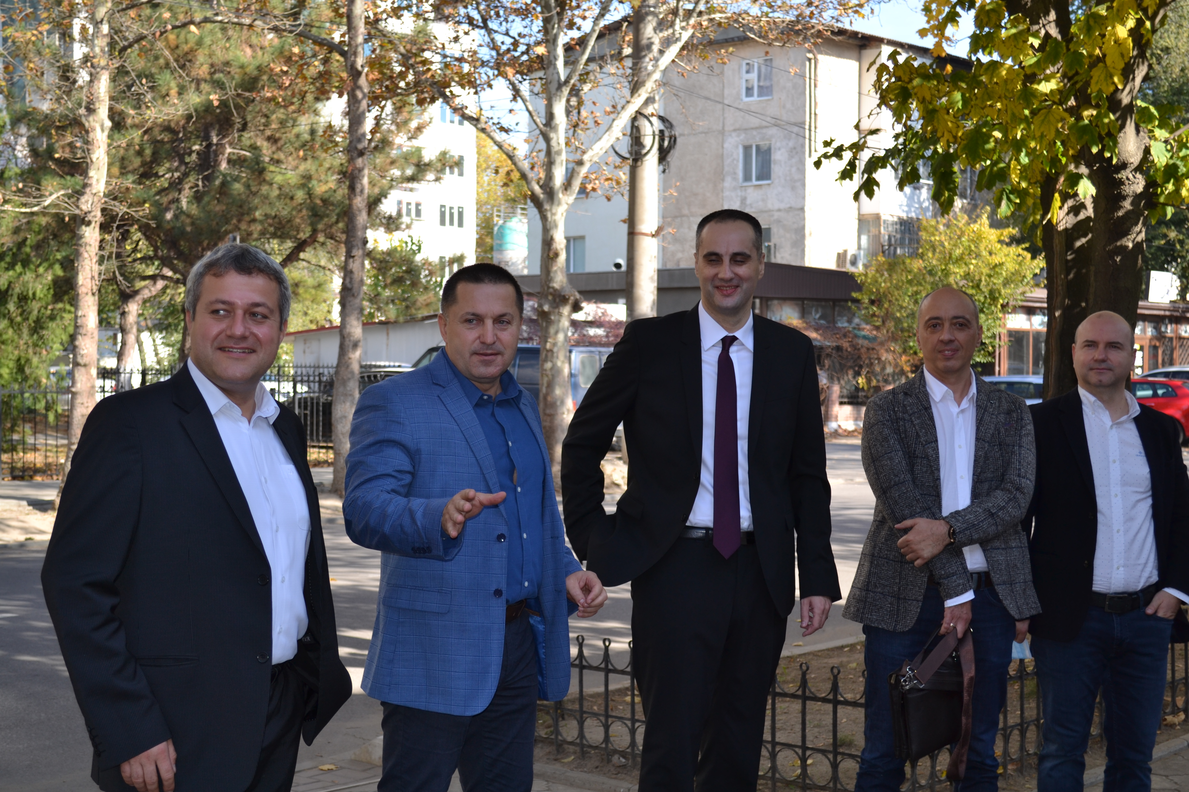
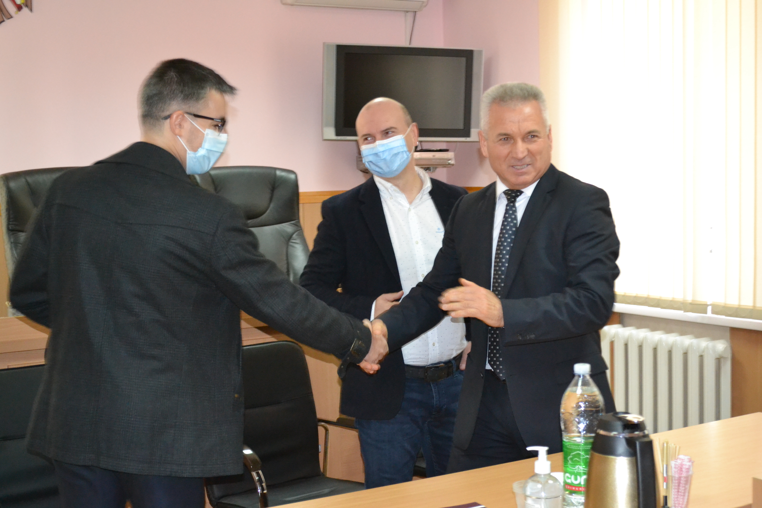
În scopul realizării unui parteneriat strategic pentru susținerea și promovarea activităților cît și implementarea intereselor specifice domeniului de activitate în anul 2021 Curtea de Apel Cahul a stabilit relații de cooperare cu Curtea de Apel Galați România.

Slide 7
Această cooperare este preocuparea comună pentru îmbunătățirea calității actului de justiție, susținerea și promovarea activităților juridice, cultural-educative, social-umanitare, pentru promovarea și susținerea profesiilor juridice, organizarea de evenimente de formare profesională seminare, conferințe, vizite de lucru, mese rotunde cu părți interesate în domeniul juridic, încurajarea și sprijinirea judecătorilor, grefierilor și celorlalți practicieni ai dreptului în participarea la activități de formare și dezvoltare profesională, promovarea profesiilor juridice în rândul justițiabililor și al studenților și elevilor, promovarea și susținerea culturii și a educației, promovarea și susținerea cauzelor social-umanitare, organizarea de evenimente cultural-educative și social-umanitare.

Slide 8
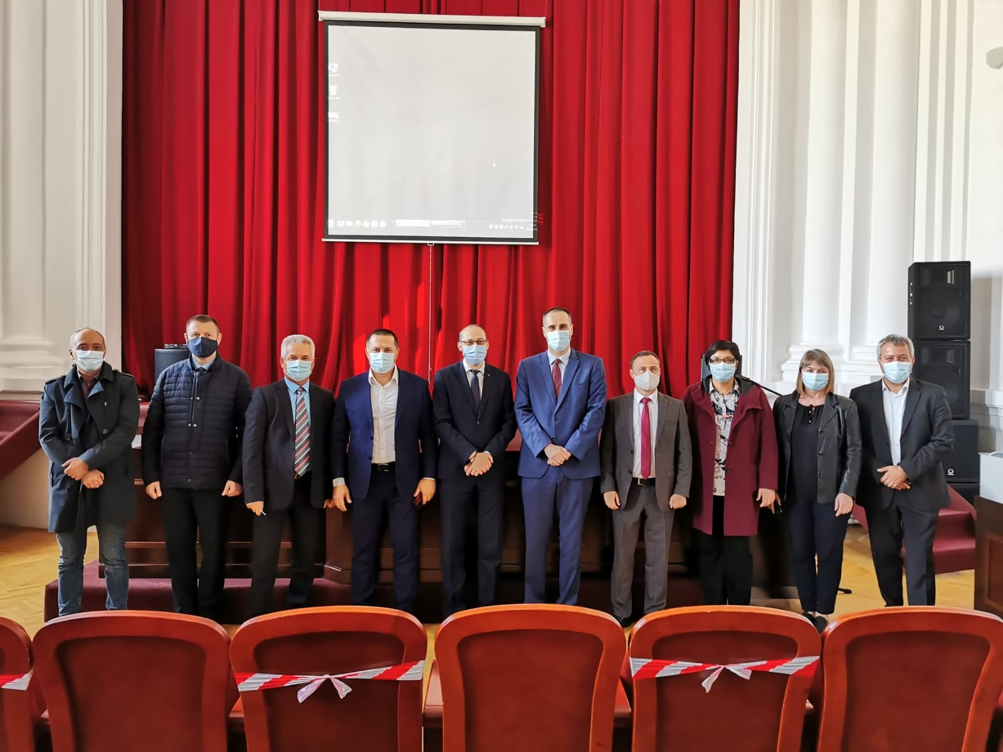
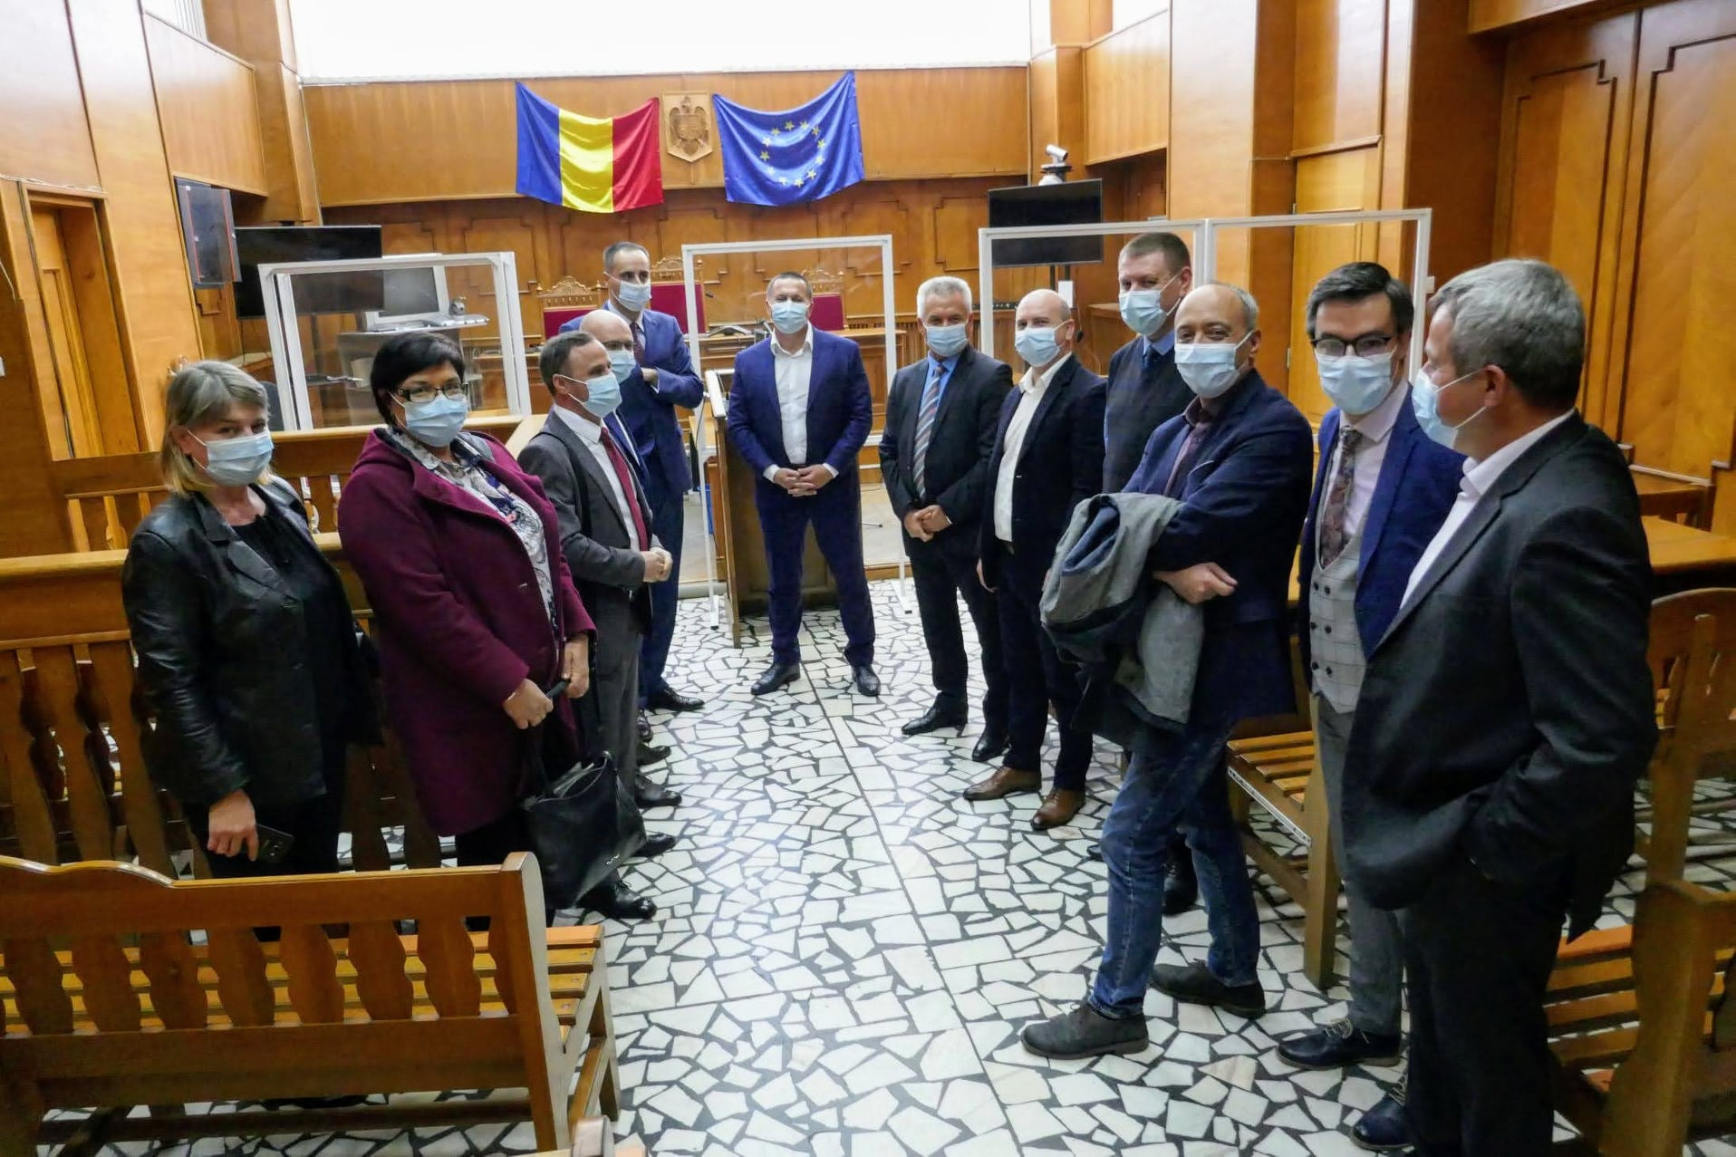
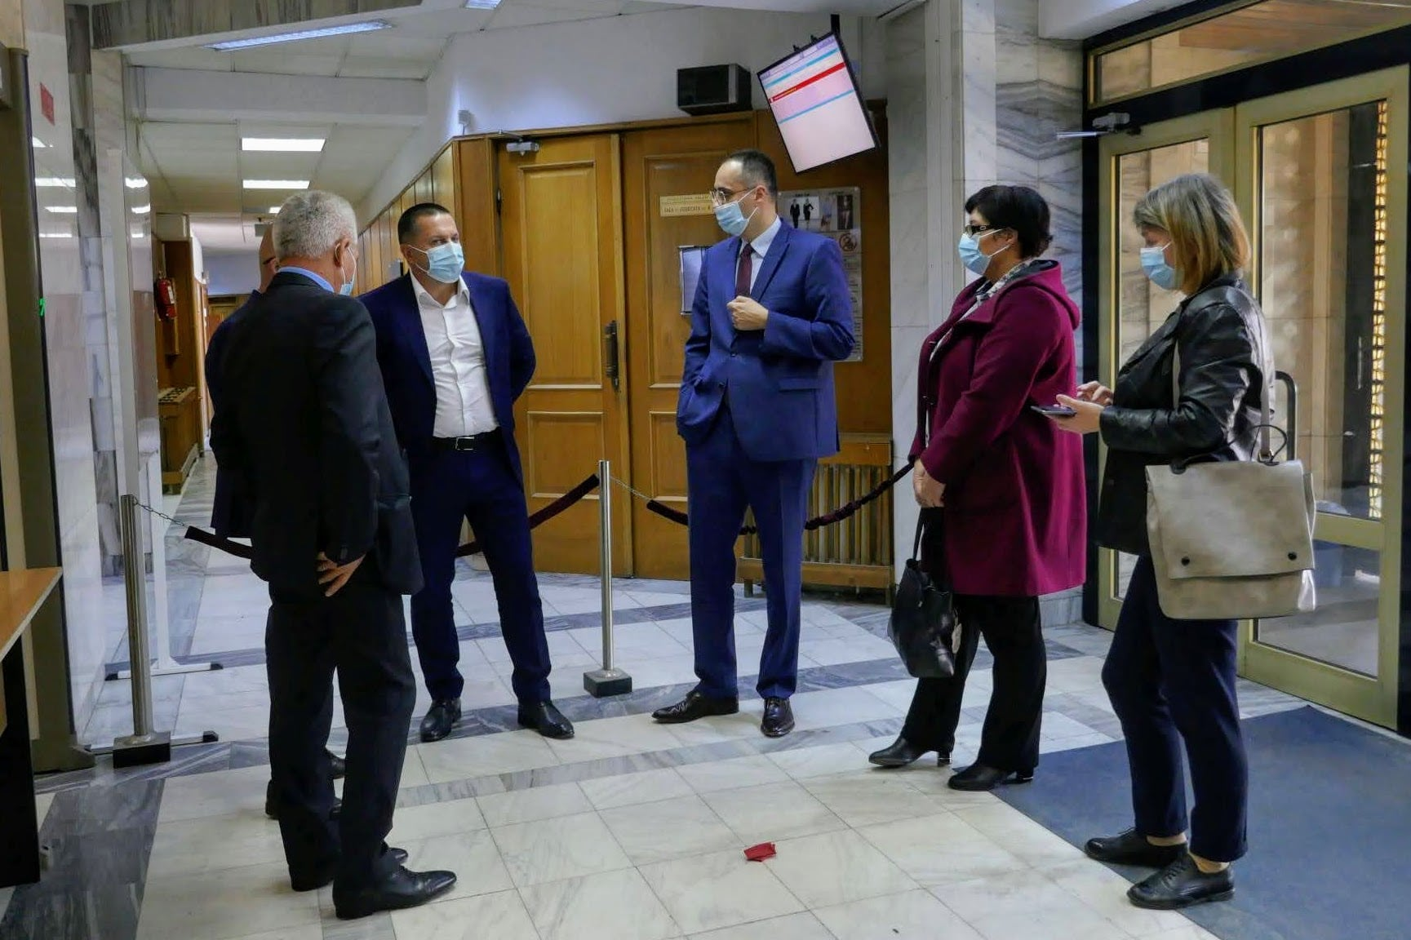
În cadrul vizitelor organizate la Curtea de Apel Galați și Curtea de Apel Cahul judecătorii din ambele instanțe au făcut schimb de experiență cu referire la sistemul judiciar, modul de recrutare a personalului, managementul instituțional și diferențele de cultură organizațională.

